Slide 1



蝦醬的真味(積極面對逆境)
價值觀教育
高小
教育局
德育、公民及國民教育組製作
2021年1月
Images: www.freepik.com
Notes:
教師介紹今天課堂內容 (觀看短片「蝦醬的真味」)
教師可向學生提問是否吃過蝦醬/對蝦醬味道的評價，引起學生對短片主題的興趣。(學生可自由作答)
(教師可因應學生情況，展示一瓶蝦醬讓學生感受蝦醬的氣味)

Slide 2
學習重點

Slide 3

學習重點
學習目標:
1. 培養學生以積極樂觀的態度面對生活中的轉變和逆境
2. 讓學生明白自己是家中重要的一份子，在家庭面對轉變時，可以做好自己，並與家人互相鼓勵和支持，共同面對挑戰
價值觀和態度：積極、樂觀、關愛
Images: www.freepik.com

Slide 4

短片簡介
Images: www.freepik.com

Slide 5
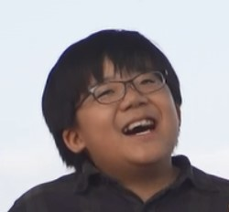
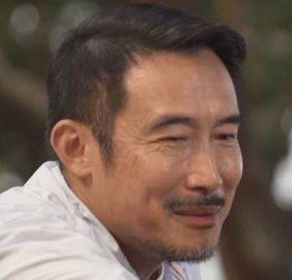
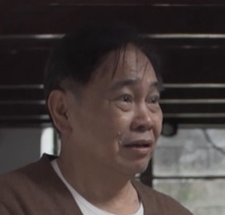
短片簡介- 蝦醬的真味
Tommy的爸爸因生意失敗，在經濟上遇到極大困難，導致未能負擔每月的居所租金和其他家庭生活開支。於是，他帶同Tommy從市區遷往鄉郊與爺爺同住……

Slide 6

短片
Images: www.freepik.com

Slide 7

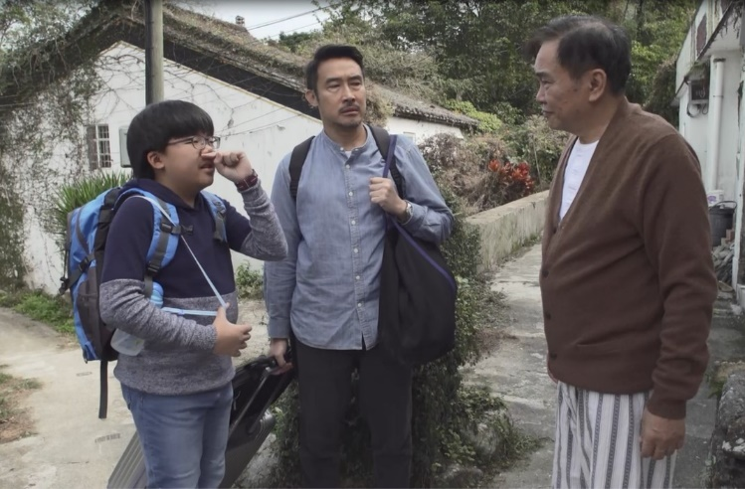
觀看短片
Images: www.freepik.com
Notes:
按圖片以觀看《蝦醬的真味》短片 (片長: 11’13)
https://emm.edcity.hk/media/0_hag99fqo

Slide 8
反思問題

Slide 9
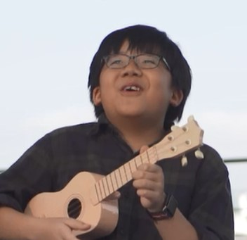
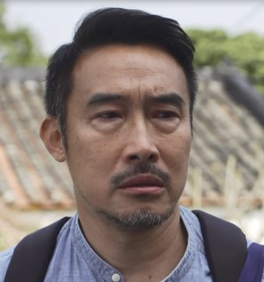
反思問題 (I)
1. Tommy在遷往鄉郊與爺爺同住後，生活上有什麼改變?
2. Tommy如何適應這些生活上的轉變?
3. 你欣賞Tommy面對這些轉變時的態度嗎? 如果你是Tommy，你會怎樣面對這些轉變?
4. Tommy爸爸又是如何面對這些轉變?
Notes:
教師可將學生分為3-4人一組，進行討論。
反思問題(參考答案)
1. 沒有遊戲機玩、沒有wifi上網、沒有傭人照顧要自己舀飯、沒有美味的餸菜/吃他不喜歡的蝦醬、被蚊子叮、要幫忙賣蝦醬
2.雖然起初他不太適應，但他很快能接受現況，並積極面對，例如：
接受新事物，塗爺爺自製的蚊膏防蚊子叮
由本來不肯吃蝦醬，到接受了以蝦醬弄的菜式為晚餐
願意聆聽和認真思考爺爺的教導
願意幫忙，包括幫爺爺開飯和賣蝦醬，後來更積極作曲和落力推銷蝦醬很美味
(其他合理例子)
3. 自由作答
4. 起初爸爸滿懷心事，為找工作煩惱，沒有去幫忙賣蝦醬，並認為賣蝦醬沒前途。但聽到爺爺和Tommy的對話後被啟發，也受Tommy正面樂觀的表現影響，於是他願意幫忙推銷蝦醬，更積極探討不同出路。

Slide 10





如何面對逆境?
A
(Activating event)
事件/外在環境
B
(Belief)
信念/看法
C
(Consequence)情緒反應/行為
Notes:
教師可以讓學生明白每個人對於要處理的事件或境況，都可能產生負面或正面的看法。這兩種相異的反應，產生不同的結果。
從故事中可以看到，每個家庭成員也有不同的性格和想法，對事情的發生會有不同回應。
- Tommy: 做好自己本份，樂於嘗試，積極應對
- 爺爺: 透過默默的關心，支持家人渡過逆境(例如分享自己經歷鼓勵Tommy、晚上悄悄為家人點蚊香和弄好被鋪、透過要求他們幫忙賣蝦醬鼓勵他們保持積極、煮Tommy愛吃的雞翼等)
- 爸爸: 雖然較少說話和在起初表現比較消極，但他得到家人的支持和激勵，主動找朋友商量，嘗試尋找不同解決方法。

Slide 11

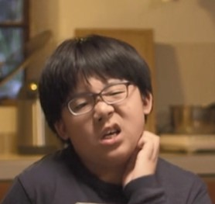

A
事件/外在環境
B
信念/看法
C
情緒反應/行為
天天憂愁，繼續被蚊叮
很痕癢啊，我真可憐，爸爸何時帶我離開?
被蚊子叮
蚊膏很有效呢，我不再痕癢, 也不用怕這裡很多蚊子了
很痕癢啊，讓我試試爺爺自製的蚊膏!
例子一: Tommy
Notes:
教師可以以Tommy 和Tommy爸爸作例子，引導學生了解情緒與行為之間的關係，從而使事件帶來成果。在面對逆境時，我們應保持愉悅和積極的心情處事，不言放棄，這更有助我們尋到可行的解決方法，提高個人解難能力。 (例子一：Tommy)

Slide 12
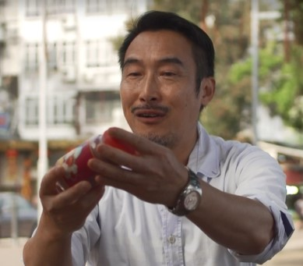
A
事件/外在環境
B
信念/看法
C
情緒反應/行為
只得賣蝦醬，
真沒前途!
天天憂愁，不知道如何是好
生意失敗了
天無絕人之路，
我可以多點留意身邊的機遇!
探討從新包
裝蝦醬再創業，
找到可行出路
例子二: Tommy爸爸
Notes:
教師可以以Tommy 和Tommy爸爸作例子，引導學生了解情緒與行為之間的關係，從而使事件帶來成果。在面對逆境時，我們應保持愉悅和積極的心情處事，不言放棄，這更有助我們尋到可行的解決方法，提高個人解難能力。 (例子二：Tommy爸爸)

Slide 13


反思問題 (II)
參考Tommy一家面對逆境的故事和上述面對逆境的方法，你認為當我們在生活上遇到轉變或不如意的事情時，可以怎樣做?
保持正面的價值觀和態度
做好自己本份
家人朋友互相支持和鼓勵
Notes:
教師可因應校本情況和學生需要，先提供合適的日常生活情境作討論例子，引導學生反思和分享如何面對該處境。
例子(參考): 在考試/運動會中表現未如理想
升班/升上中一後結識不到新朋友
自由作答
在學生分享後教師可作總結，帶出學生保持正面的價值觀和態度面對逆境的重要性，也不要輕看自己及家人朋友對彼此的影響力。在逆境中，學生可以做好自己本份，不讓家人擔心；而家人朋友互相支持和鼓勵的力量更是很可貴的，可以給予很大力量，克服很多困難和挑戰。
教師也可向學生分享這故事的含意：起初當Tommy遇到蝦醬時覺得很難吃，但他在適應新環境的過程中，了解到爺爺製作蝦醬的由來和曾經歷的艱苦生活、街坊對蝦醬的喜愛、在賣蝦醬時結識到新朋友並得到她的幫助，令他對蝦醬有新的認識和體會，能學習與它共存，領略到蝦醬的另一番滋味。(當我們面對不如意的事時，起初可能也會覺得不好受，但只要我們懷著積極樂觀的態度面對，這些不如意事也未必如我們想像中難過，更可能是很好的機會讓我們成長，變得更堅強。)

Slide 14
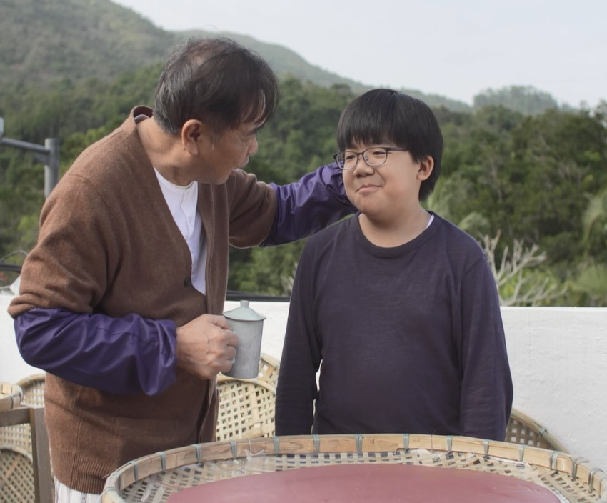

爺爺的勉勵
「靠山吃山，靠海吃海」，只要你「有手有腳」、肯幹活，上天不會讓你走上絕路!
其他
勉勵語句?
Notes:
教師可向學生解釋這句說話的意思，並邀請他們分享一些他們認識的勉勵語句
教師可在課堂前預備一些相關諺語/曾對自己很有鼓舞的說話，與學生分享，帶出樂觀積極不放棄的正面信息

Slide 15

延伸活動

Slide 16


延伸活動
1. 搜集/創作一些能鼓勵他人積極樂觀的語句，與同學分享。
2. 在這星期內，請以行動關心和鼓勵最少三名家人或朋友。
Notes:
教師可因應學生情況設計相關活動及展示學習成果(例如標語設計、文章寫作、繪畫創作、照片拍攝、壁報展示、在班主任課分享等)。

Slide 17

教師參考資料

Slide 18
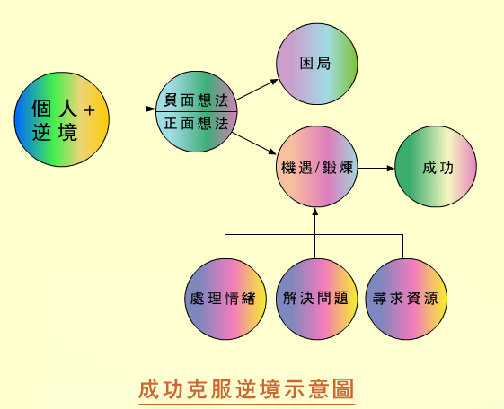
教師參考資料
參考資料: 教育局生命教育網站：「活出精彩人生、面對逆境」
https://www.edb.gov.hk/tc/curriculum-development/4-key-tasks/moral-civic/Newwebsite/html/Life.html

